Slide 1
Assíntotas ao gráfico de uma função

Slide 2

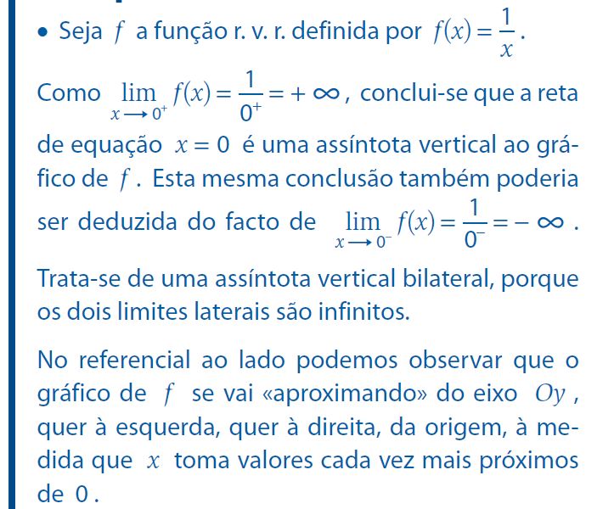
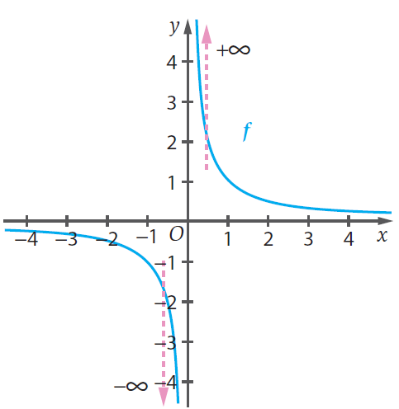
Assíntotas verticais ao gráfico de uma função
Exemplos (Pág. 64)

Slide 3
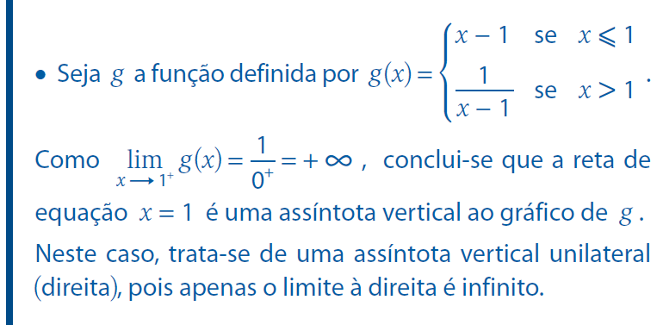
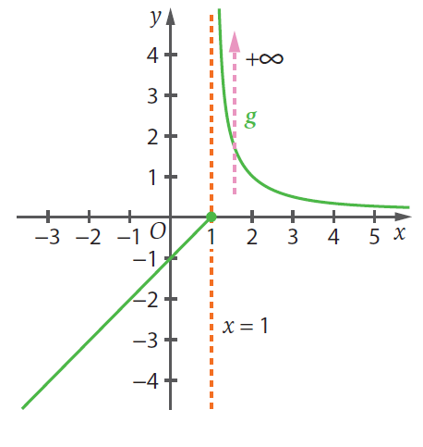

Slide 4

Determinação das assíntotas verticais

Slide 5
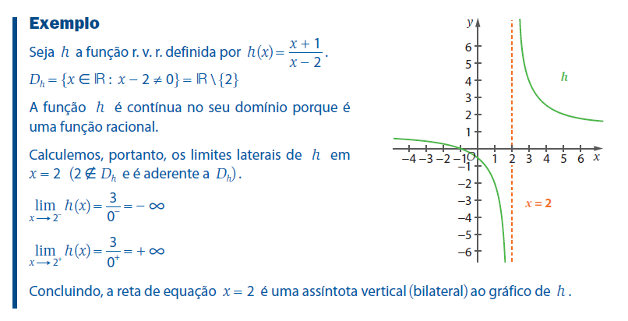
(Pág. 65)

Slide 6

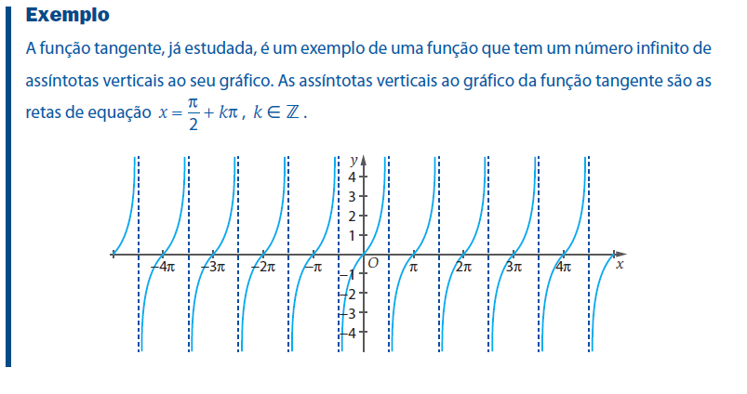

Slide 7
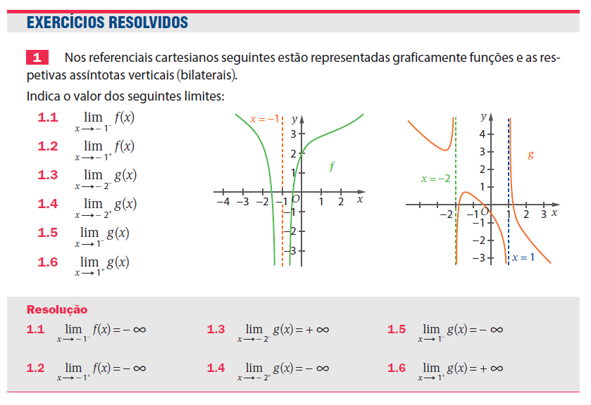

Slide 8

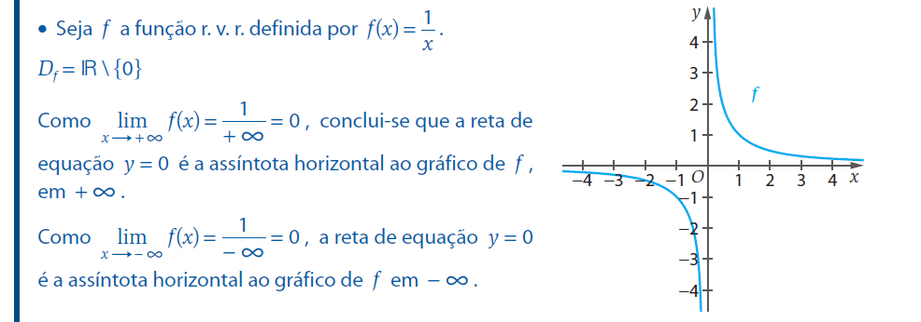
Assíntotas horizontais ao gráfico de uma função
Exemplos (Pág. 68)

Slide 9
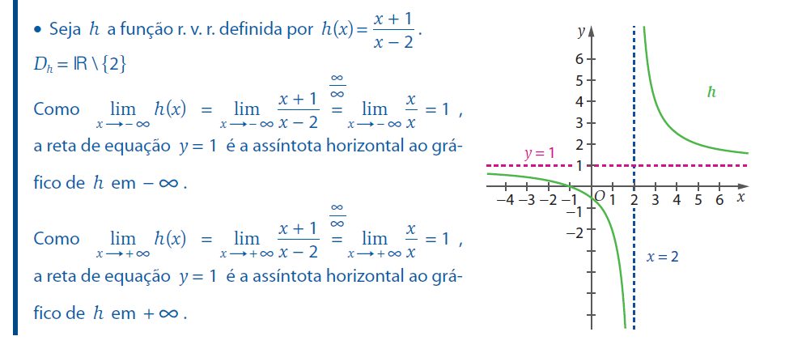

Slide 10
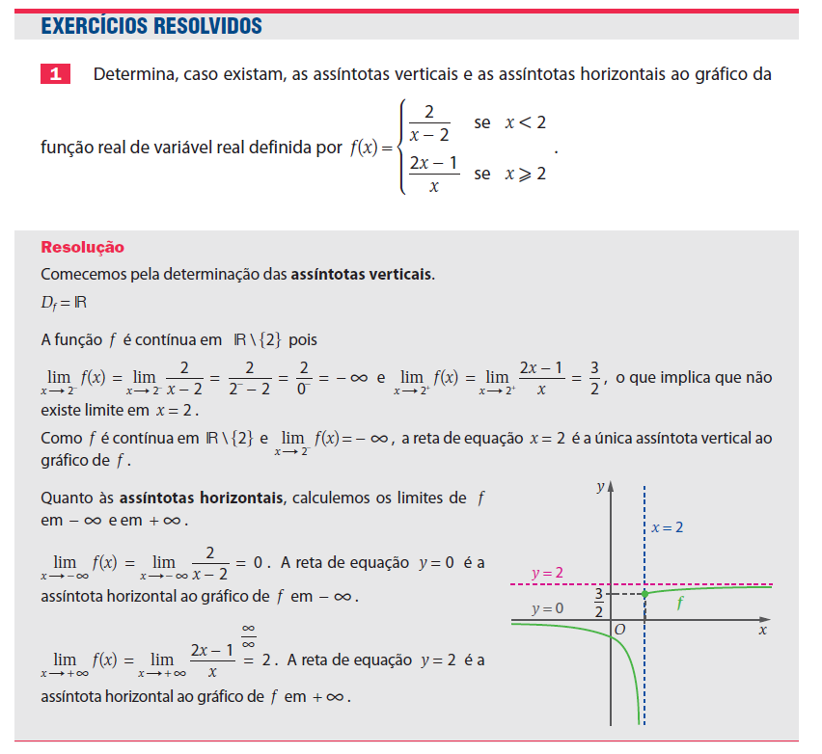

Slide 11
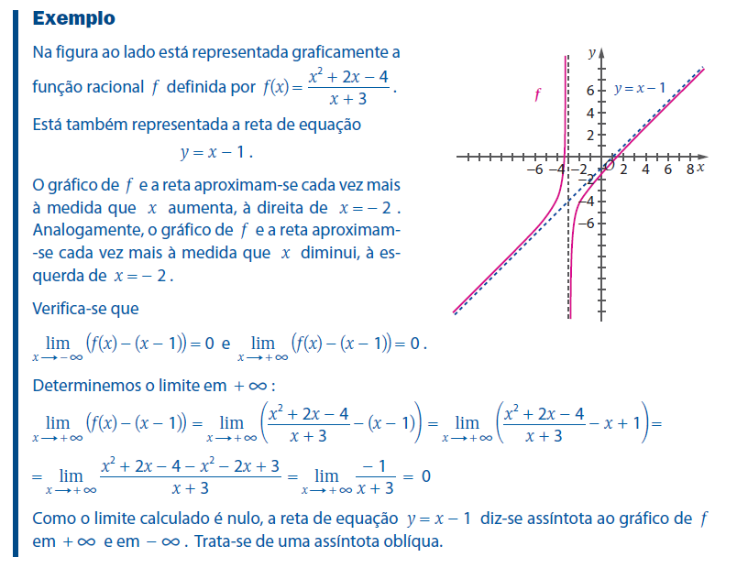
Assíntotas não verticais ao gráfico de uma função

Slide 12



Slide 13

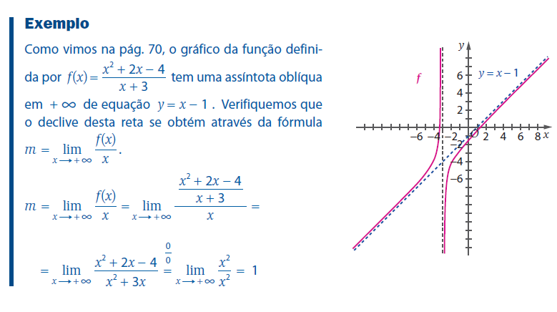

Slide 14
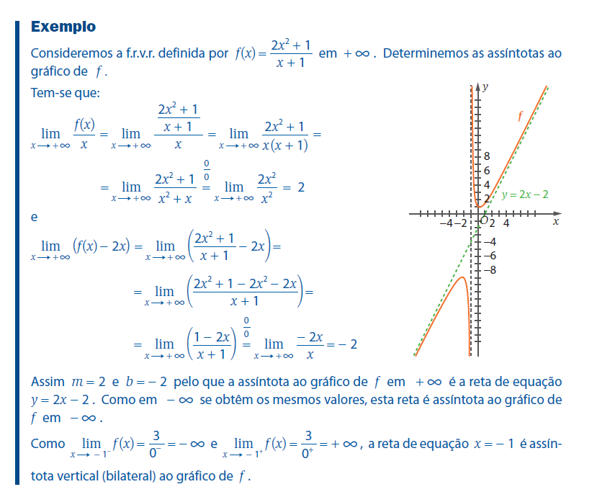

Slide 15
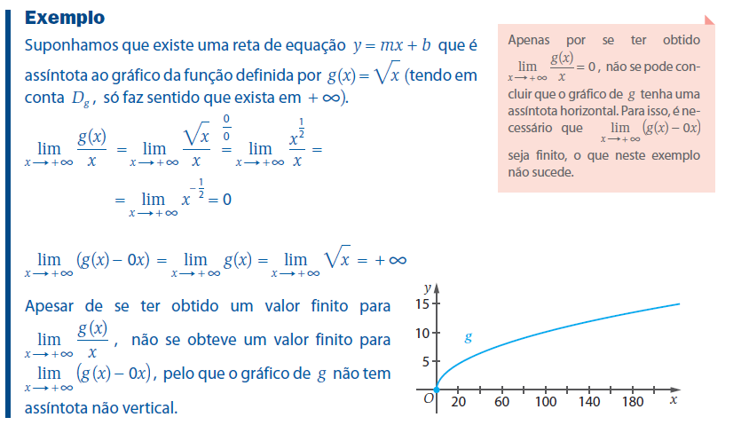
Estes conteúdos não podem ser reproduzidos, copiados, alterados ou partilhados, no todo ou em parte, sem a autorização escrita da Raiz Editora.

